Slide 1

도움이 필요하세요?
정보를 찾고 계신가요?
당신을 위해 준비한 아파트 어플
코지 아파트
사업 계획서
7조
문소희
이주혁
최용성

Slide 2
CONTENTS
주 고객층 및 필요성
핵심 기능 소개
KA, CR, RS, C$
기존 서비스와의 차별점
Building Block

Slide 3

주 고객층 및 필요성
전체 아파트 거주자 불만 사항
이웃 간 갈등 (52.7%)
이웃 간 무관심 (41.3%)
(한국토지주택공사)
아파트 거주자

Slide 4

주 고객층 및 필요성
아파트 층간소음 경험 있으세요?
14~99세 남녀 4156명
대처 방법은?
그냥 참는다 56.2%
경비실 신고 37.1%
해당 층에 항의 30.6%
68.5%
두잇서베이
(2018.11월 14~22일)
Solution : 소통의 장

Slide 5







소통의 장, 핵심 기능 소개
SKT 100%
SKT 100%
이벤트 정보
10X동 120X호님
간편하게 부담없이
이용 가능한
게시판&쪽지 기능
롯X슈퍼 최대 40%할인!
죄송한데, 개 냄새가
오늘따라 좀 심하네요 ^^;
아파트 공지 사항
10월 회의 일정 공지입니다.
아파트 주차증 발급 관련
아파트 점검 일정입니다.
죄송합니다
조심할게요 ㅠㅠ
즐겨찾기 게시판
자유 게시판
넵 알겠습니다~
안녕하세요 어제 이사 왔어요~
아휴 요즘 너무 춥네요 ㅠ
정보 공유 게시판
동호수를 닉네임과 통일시켜
클린한 커뮤니티 활동 가능
새로 오신 주민들을 위한 정보글…
동호수만 입력하면 쪽지 보내기 가능
xx아파트 주변 맛집 모음!

Slide 6



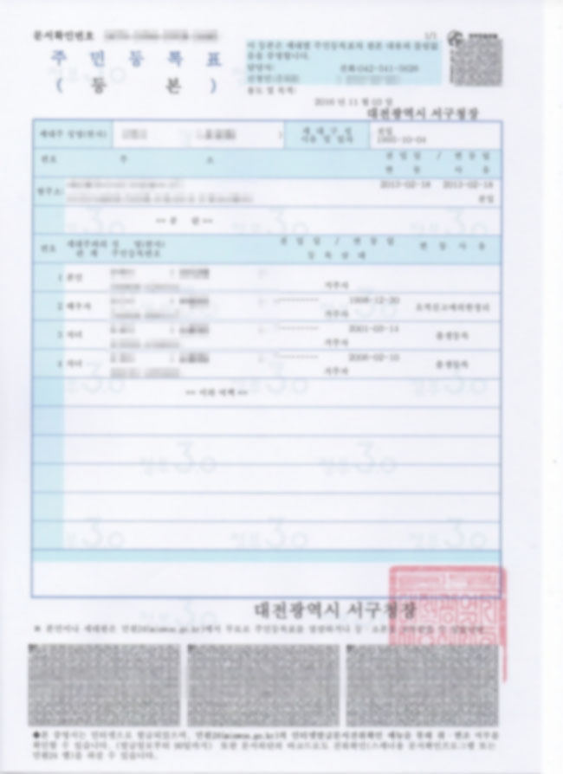
KA (Key Activities)
SKT 100%
KP와(Key Partnerships)
밀접하게 연관
인증 확인
코지 아파트
사진 파일을 제출 해주세요.
확인은 7일 안에 완료됩니다.
사업 계획서
아파트와 계약
이벤트 홍보 및 광고
(아파트 주변, 학원, 상가 등…)
앱 관리 및 개선
사용자 인증 관리

Slide 7


CR (Customer Relationships)
SKT 100%
공지사항
자유 게시판
동 게시판 ▼
정보 공유 게시판
나만의 게시판 ▼
문의 사항
롯X슈퍼 최대 40%할인!
아파트 공지 사항
10월 회의 일정 공지입니다.
아파트 주차증 발급 관련
아파트 점검 일정입니다.
즐겨찾기 게시판
자유 게시판
안녕하세요 어제 이사 왔어요~
아휴 요즘 너무 춥네요 ㅠ
정보 공유 게시판
게시판 중 ‘문의 사항’ 게시판 이용
개발자 또는 아파트 관리자의 E-mail
새로 오신 주민들을 위한 정보글…
xx아파트 주변 맛집 모음!

Slide 8
RS (Revenue Streams)
SKT 100%
이벤트 정보
아파트 주변 상가와의
계약을 통한 이벤트 및 홍보
롯X슈퍼 최대 40%할인!
아파트 공지 사항
10월 회의 일정 공지입니다.
아파트 주차증 발급 관련
아파트 점검 일정입니다.
즐겨찾기 게시판
자유 게시판
안녕하세요 어제 이사 왔어요~
아휴 요즘 너무 춥네요 ㅠ
정보 공유 게시판
새로 오신 주민들을 위한 정보글…
xx아파트 주변 맛집 모음!
어플 하단 광고
ADS

Slide 9



C$ (Cost Structure)
SKT 100%
인증 확인
사진 파일을 제출 해주세요.
확인은 7일 안에 완료됩니다.
코지 아파트
사업 계획서
인증 알바 고용비용
마케팅 비용

Slide 10
기존 서비스와의 차별점
기존 서비스와의 차별점
: 공유 마을
: 모빌
1. 실시간으로 이웃과 소통 가능
2. 중고 직거래 게시판을 통해 중고 거래, 무료 나눔 가능
3. 여러 정보 공유 가능
1. 전자 투표 기능으로 투표 가능
2. 안내 방송을 핸드폰으로도 들을 수 있음
3. 아파트 소식 게시판, 새로운 글이 올라오면 알림이 울림
4. 관리비 고지서를 볼 수 있고, 어플에서 결제 할 수 있음
문제점
GPS를 통해 아파트가 있는 위치에 있으면 인증 성공 -> 인증 시스템이 부실
여러 정보가 있지만, 정작 주변의 정보를 찾기 힘듦
이용자가 부족해 활성화가 되지 않음
차이점
커뮤니티 기능이 존재하지만, 활성화 되어있지 않음
차이점
해당 아파트 내 주민끼리 소통하는 것이 아니라
아파트 주변 다른 아파트 주민들과 소통

Slide 11
Building Block
CS
아파트 거주민
VP
소통의 장
CH
앱
CR
E – MAIL
문의 사항 게시판
RS
광고비
KR
다양한 게시판
쪽지 기능
KA
아파트와의 계약
이벤트 홍보 및 광고
앱 관리 및 개선
사용자 인증 관리
KP
아파트와의 계약
이벤트 홍보 및 광고
C$
인증 알바 고용비용
마케팅 비용

Slide 12
Q&A

